Slide 1


UNIVERSIDAD AUTÓNOMA DEL ESTADO DE HIDALGO
ESCUELA SUPERIOR DE ZIMAPÁN
Licenciatura en Derecho
Tema: Naturaleza, definición y alcances de los títulos de crédito
Lic. Lic. Sandra Martínez Lorenzo
Enero – Junio 2016

Slide 2
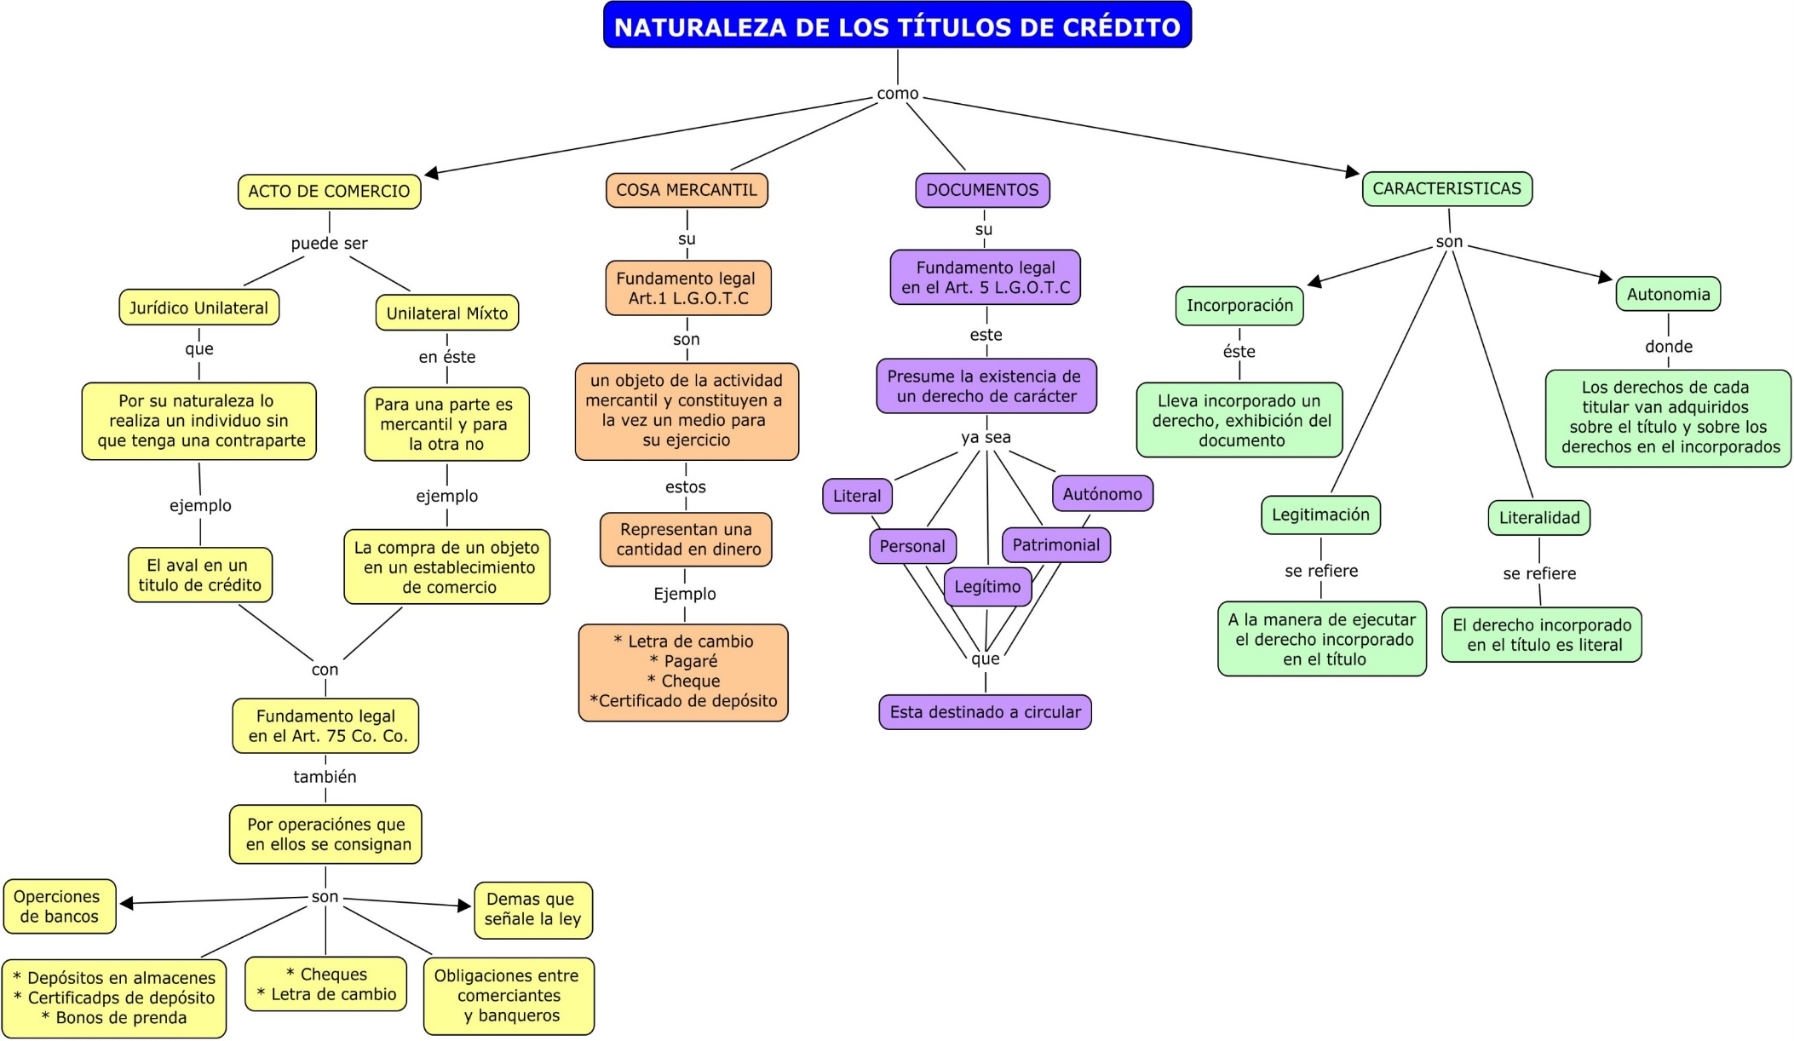
UNIVERSIDAD AUTÓNOMA DEL ESTADO DE HIDALGO
ESCUELA SUPERIOR DE ZIMAPÁN

Slide 3
Bibliografía
Código de Comercio (2015)
Ley General de ´Títulos y Operaciones de Crédito (2015
Mantilla Molina, Roberto I. Derecho Mercantil. Editorial Porrúa. México, 1998

